Slide 1
Zaemit 기업관리패키지 서비스
With
J Partners Solution

Slide 2
<Zaemit 기업관리 패키지 경쟁력>
1. 저렴한 비용(기본적인 회계프로그램 구독료 : 월 5만원이상)
2. 다양한 혜택(인사+노무 시스템의 One-step 활용)
3. 다양한 정보의 실시간 업데이트(업무자료)
4. 기업운영에 필요한 전문가의 다이렉트 연결 / 상담(각 분야 전문가)

Slide 3
<사업장 지도점검 필수서류>
1. 근로계약서
2. 근로자명부
3. 근로자와 최초 계약 시 받은 서류
4. 임금 대장
5. 임금 대장 작성 첨부 서류
6. 퇴직금 계산 서류
7. 연차 휴가에 관한 근태기록 서류
8. 연차 수당 지급 서류

Slide 4
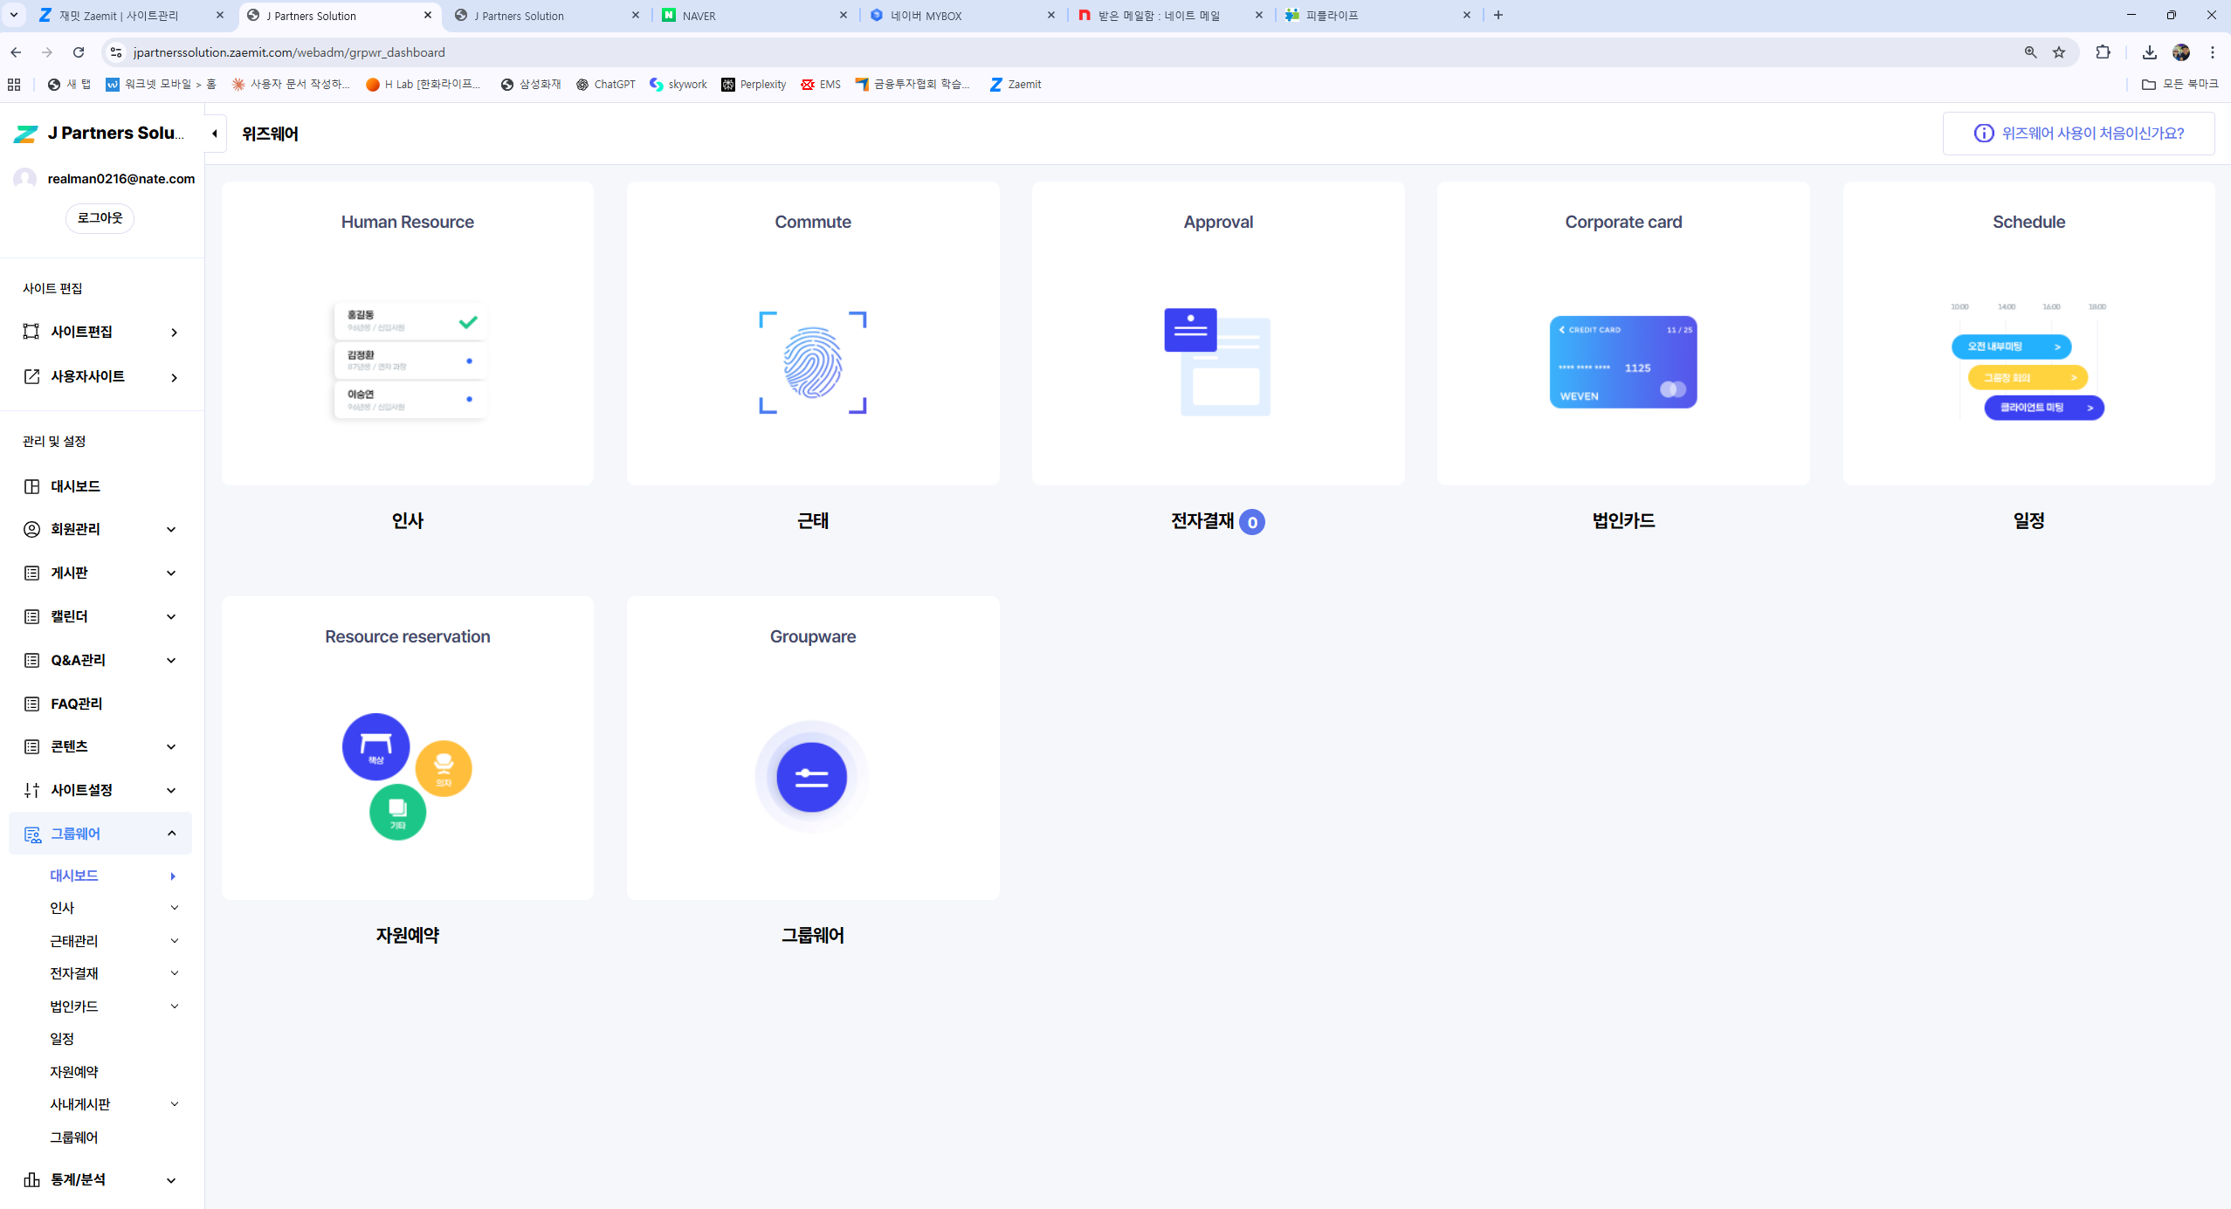
Labor Management
Business Data room
노무관리
업무자료실
근로계약서
click!
노무관리
근로자명부
임금대장
연차관리

Slide 5
근로계약서
근로자명부
임금대장
연차관리
취업규칙
click!

Slide 6
근로계약서
근로계약서 작성
근로계약서 보관
click!

Slide 7
근로계약서
검색
찾고자 하는 이름 기입 후 검색 클릭(인사->구성원에서 DB끌어옴)
김종필
이 름
김종필
소속
영업지원본부
부서
영업부
자동으로 끌어옴
직 급
본부장
고용형태
정규직
이메일
kjp@naver.com
급여(단위 : 원)
기본설정
필요시 직접입력
기본급
육아수당
차량지원
식비
월 급여
연봉
자동합산
4,400,000
200,000
200,000
200,000
0
0
0
5,000,000
60,000,000
직접입력
근무조건
종사업무
근무시작시간
근로계약형태
근로계약기간
최저시급(원)
근무종료시간
휴계시작시간
휴계종료시간
임금지급일
수습기간
직접입력
직접입력
직접입력
출력하기
저장하기

Slide 8
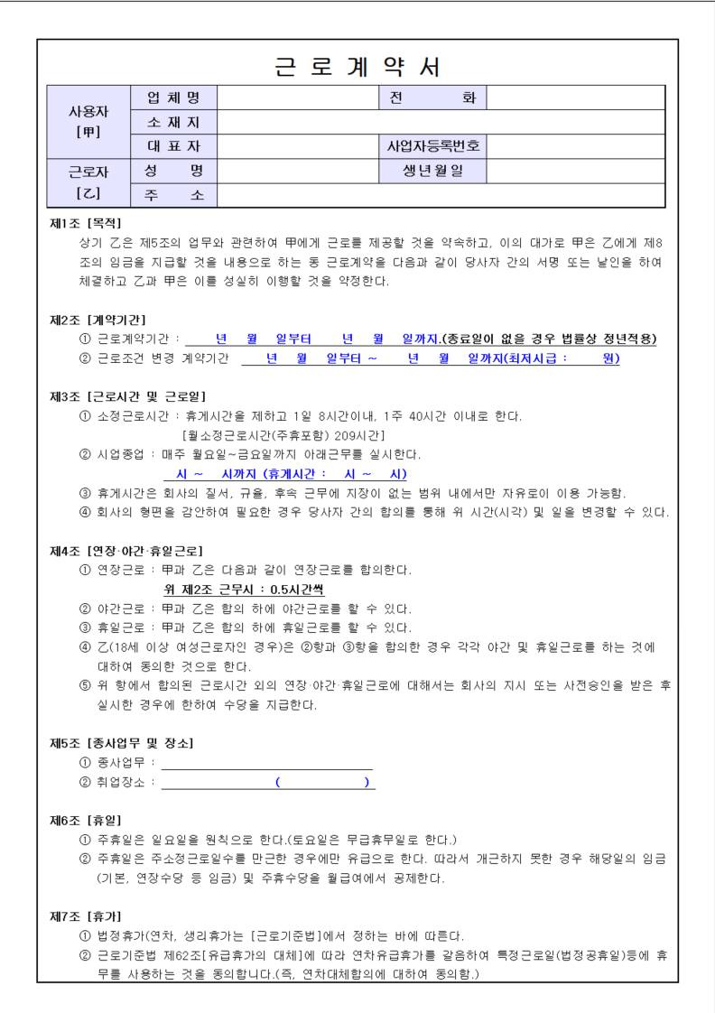
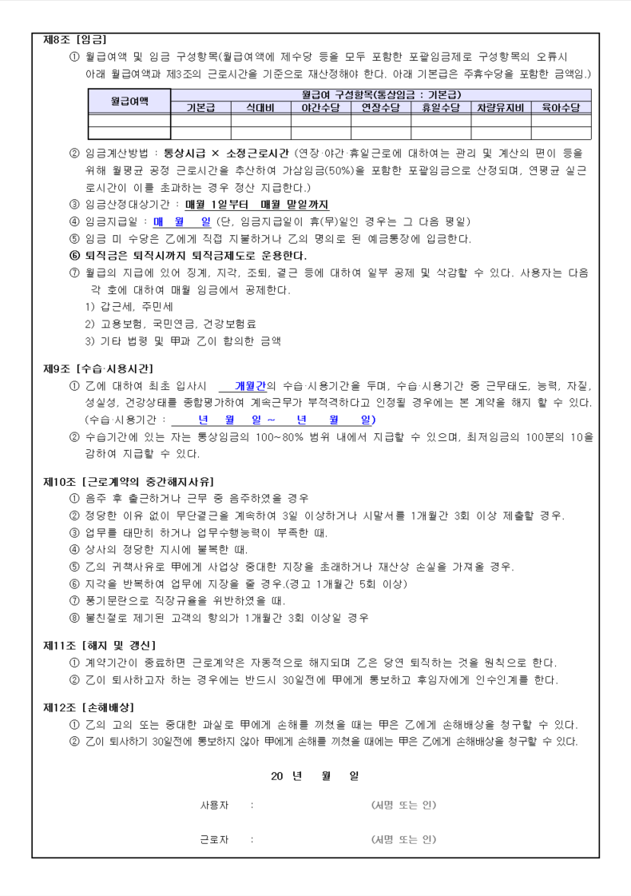

Slide 9
근로계약서
근로계약서 작성
근로계약서 보관
click!

Slide 10
근로계약서
근로자명부
임금대장
연차관리
취업규칙
click!

Slide 11
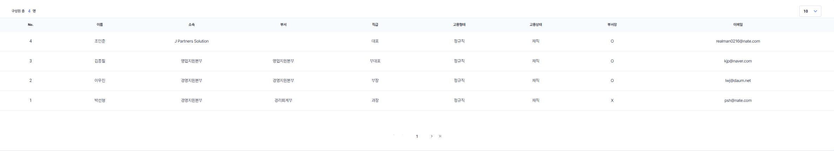
click!
그룹웨어->인사->구성원에서 DB 끌어옴

Slide 12
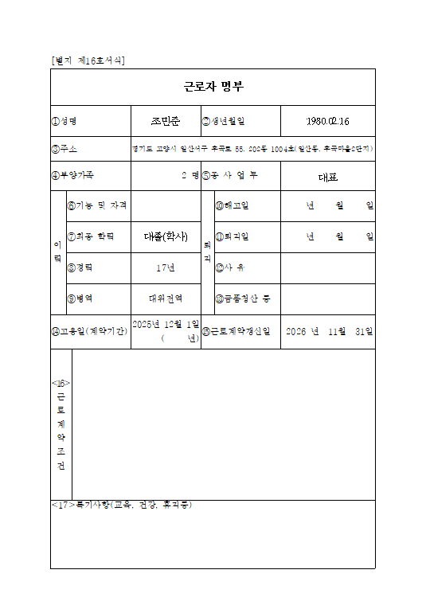
저장
출력
작성
후
저장
저장
후
출력
자동으로 끌고 옴
수기로 작성

Slide 13
근로계약서
근로자명부
임금대장
연차관리
취업규칙
click!

Slide 14
click!
그룹웨어->인사->구성원에서 DB 끌어옴

Slide 15
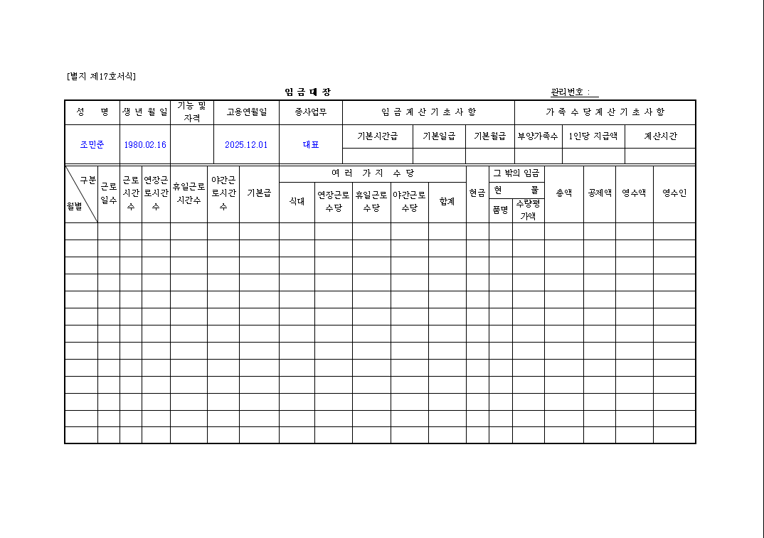
저장
출력
작성
후
저장
저장
후
출력
자동으로 끌고 옴
수기로 작성

Slide 16
근로계약서
근로자명부
임금대장
연차관리
취업규칙
click!

Slide 17
미리보기
click!
그룹웨어->인사->구성원에서 DB 끌어옴

Slide 18
검색
조회
해당년도 지정후 조회
2024년
2025년
No. | 이름 | 소속 | 연차일수 | 연차 사용일수 | 일급(원) | 연차휴가 보상비
1 | 조민준 | J Partners Solution | 21 | 12 | 47,846 | 430,614
2 | 이우진 | 경영지원본부 | 21 | 12 | 23,923 | 215,307
3 | 김종필 | 영업지원본부 | 20 | 12 | 23,923 | 191,384
4 | 박선형 | 경리/회계부 | 15 | 10 | 11,962 | 59,810
풀력하기
저장하기
출력하기
저장하기
출력하기
저장하기
출력하기
저장하기

Slide 19
근로계약서
근로자명부
임금대장
연차관리
취업규칙
click! E-폼 작성 후 신청(e-mail 발송)

Slide 20
Labor Management
Business Data room
노무관리
업무자료실/의뢰
click!

Slide 21
인사 / 노무
기업연구소 / 벤처기업인증
특허권/상표권/디자인
감정평가(주식/유형/무형)
법무(등기)업무
주주총회(정기/임시)
절세(개인/법인)
고용지원금
원하는 분야 Click!

Slide 22
인사/노무
노무서식 양식
성예방교육
직장내 괴롭힘 예방교육
기타

Slide 23
기업연구소/벤처기업인증
기업연구소
벤처기업인증

Slide 24
특허/상표/기타
특허권 신청
상표권 신청
기타 신청

Slide 25
감정평가(무형/유형/주식)
주식평가
유형자산평가
무형자산평가

Slide 26
법무(등기)업무
임원관련
자본금관련
정기주주총회
기타

Slide 27
주주총회(정기/임시)
정기주주총회
정기주주총회
임시주주총회
중간배당
임원보수
자본금 관련

Slide 28
절세(개인/법인)
개인/개인사업자
소득공제
세액공제
환급신청
법인사업자
세액공제
비용처리
환급신청

Slide 29
고용지원금
신규고용
워라벨
정규직전환
두리누리
고용유지
중장년층
취약계층
기타

